Slide 1

«Дары осени»
Презентация к НОД
«Ознакомление с природой»
Подготовительная группа

Slide 2
Воспитатель: Ребята, а вы любите получать подарки? А дарить? (Ответы детей) А вы знаете, что сейчас время, когда мы получаем подарки от самой природы, от осени…
Как вы думаете, что она нам дарит? (Фрукты, овощи, ягоды)

Slide 3
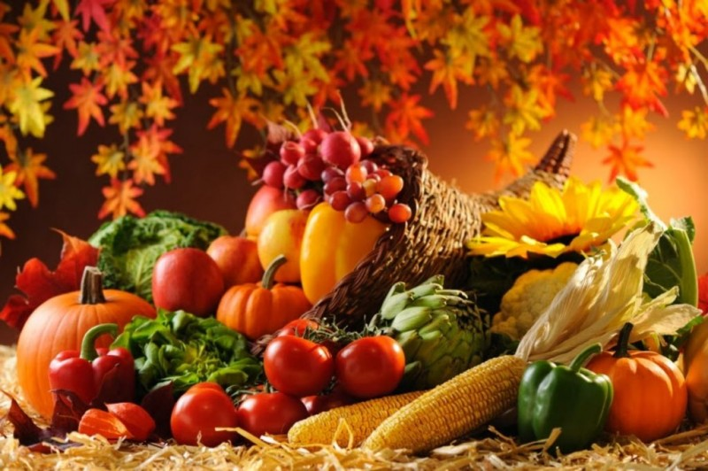
Посмотрите, какой богатый урожай садоводы собирают к осени…

Slide 4
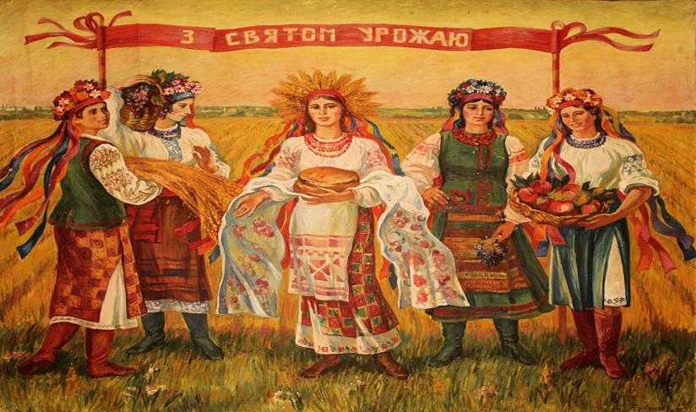
Раньше на Руси (так называлось наше государство) был праздник под названием «Осенины» !
Отмечался в день равноденствия, 21 сентября (когда день равен ночи).

Slide 5
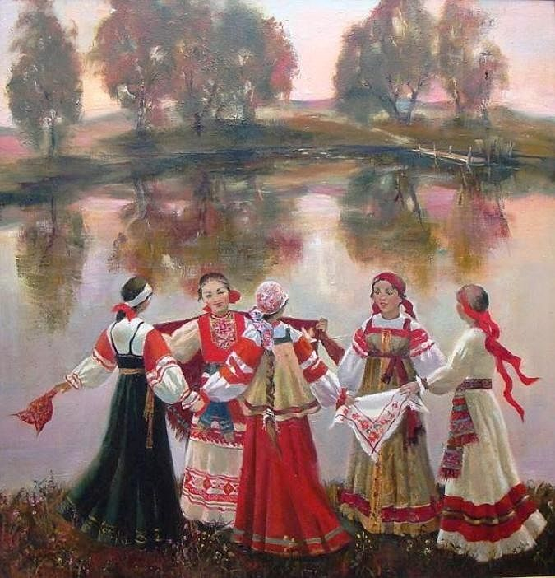
Женщины выходили с овсяным хлебом к реке, водили хороводы и пели песни.

Slide 6
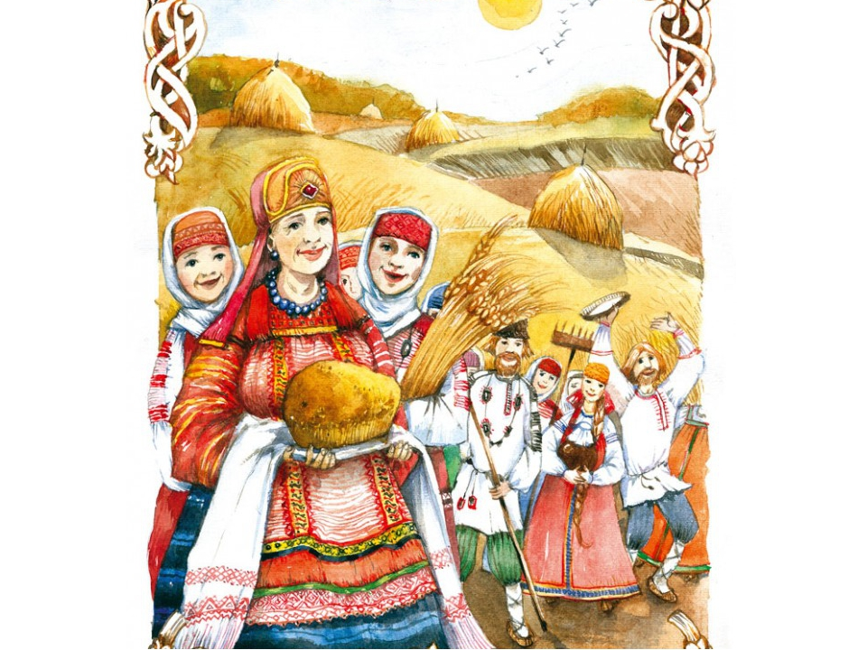
Это был Праздник Урожая, потому что все кладовые и амбары заполнялись запасами на зиму, а на стол готовили угощения. Провожали лето, с радостью встречали осень и окончание всех полевых работ.

Slide 7
Давайте проверим ваши знания? Вы даете название картинки и говорите к чему относится (овощ, фрукт, ягода, гриб)

Slide 8
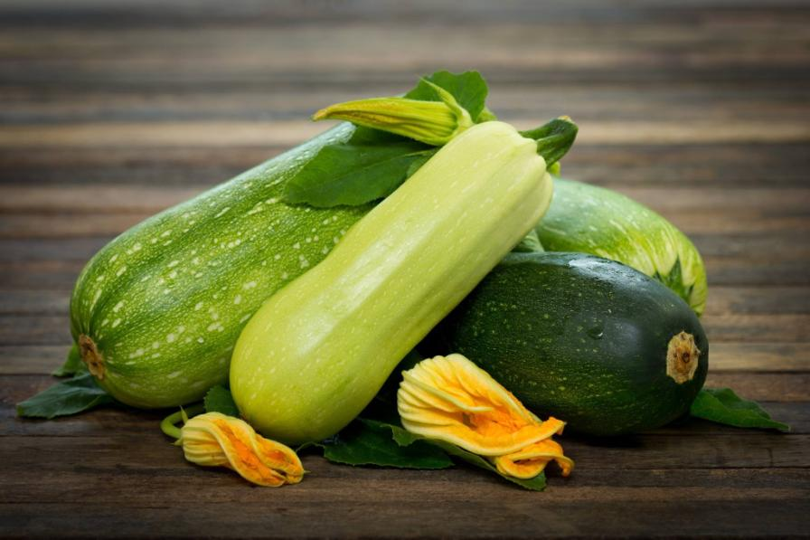
Кабачок - овощ

Slide 9
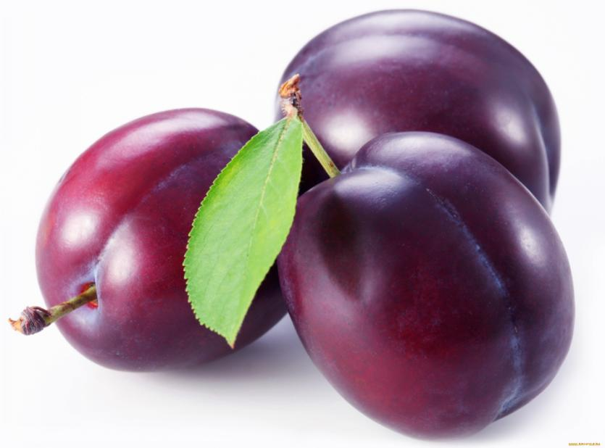
Слива - фрукт

Slide 10
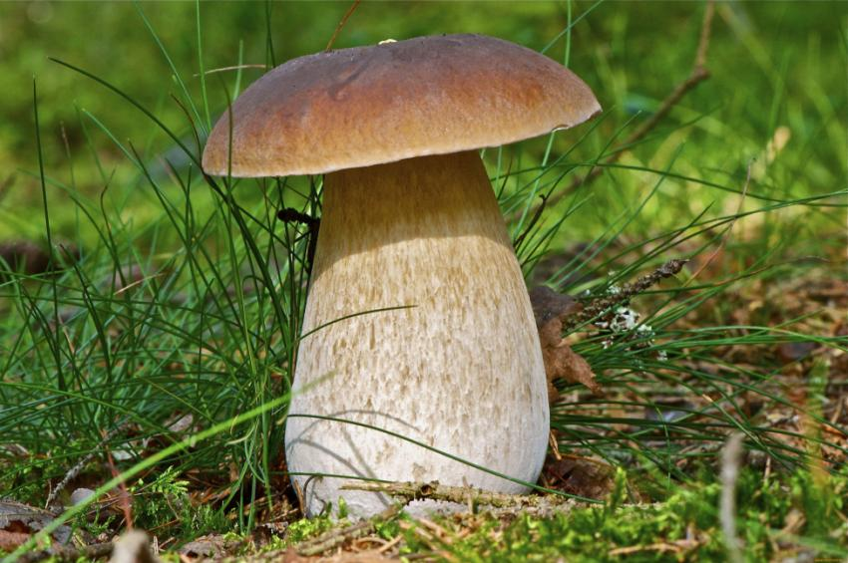
Белый. Гриб.

Slide 11
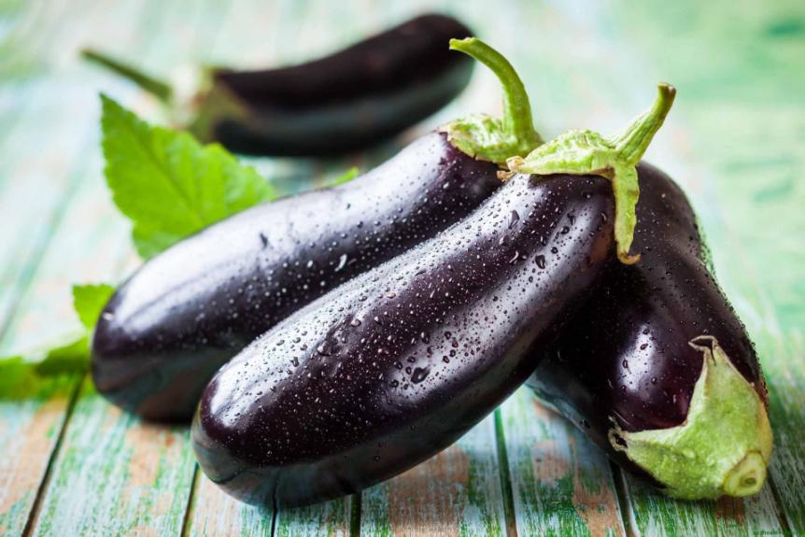
Баклажан – овощ. Но, с точки зрения науки о растениях, это - ягода

Slide 12
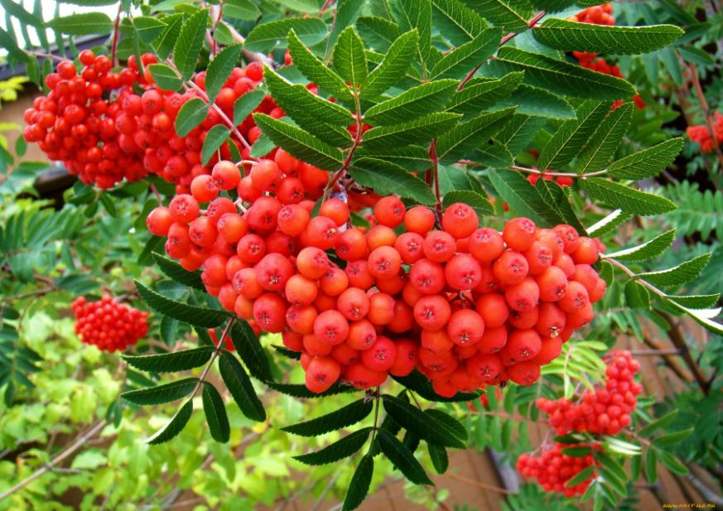
Рябина - ягода

Slide 13
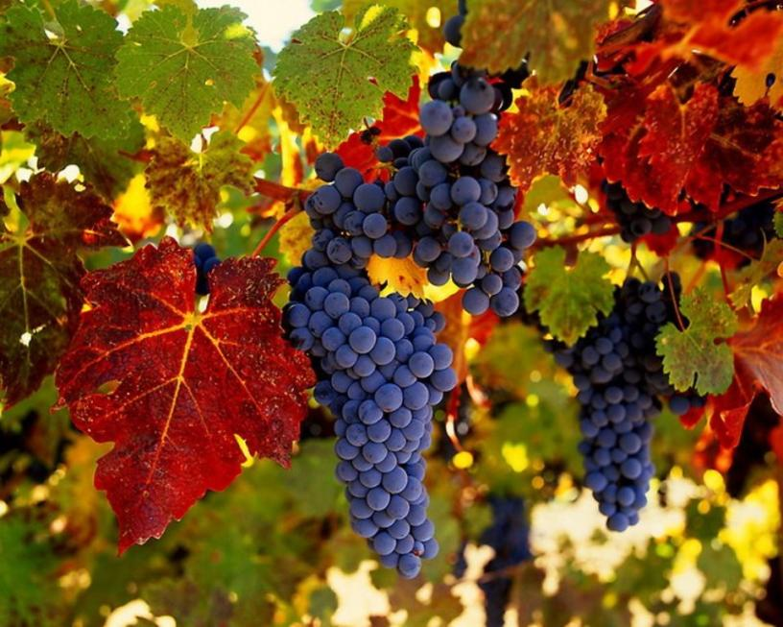
Виноград - ягода

Slide 14
Воспитатель: Ребята, но ведь зима длинная…
В холодильниках всё не поместится, а на Руси их, вообще не было! Как же можно продукты сохранить, чтобы они не испортились и в них не завелись микробы? Какие способы хранения продуктов вы знаете? (Ответы детей: закрыть варенье, засолить, засушить…)
Давайте сыграем в игру: «Угадайка».
Что же случилось с этими плодами?

Slide 15

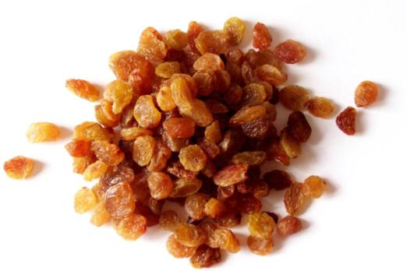
Виноград превратился в ….(изюм).
Его …(высушили).
Первый способ хранения – сушка или высушивание

Slide 16
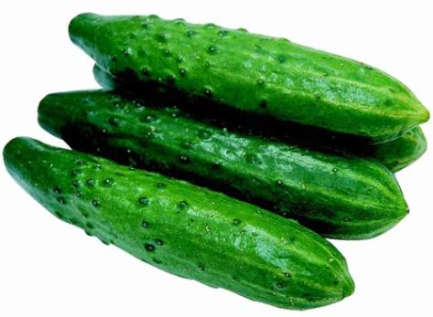
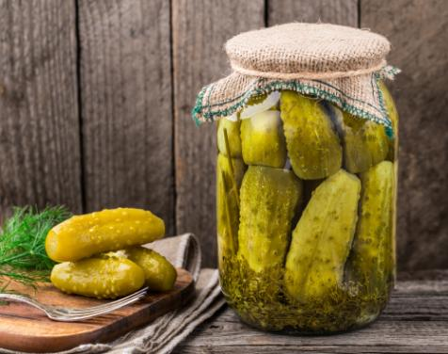
Огурцы были свежие,
а стали - …..(соленые)

Slide 17
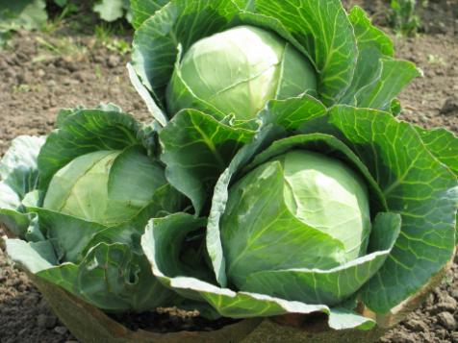
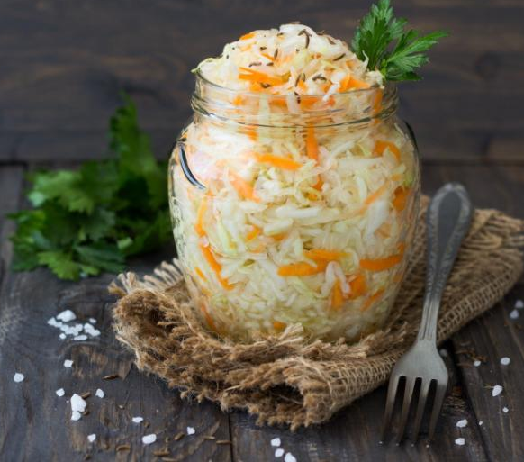
А эту капусту? Правильно – заквасили!
На Руси огурцы и капусту раньше солили в бочках

Slide 18
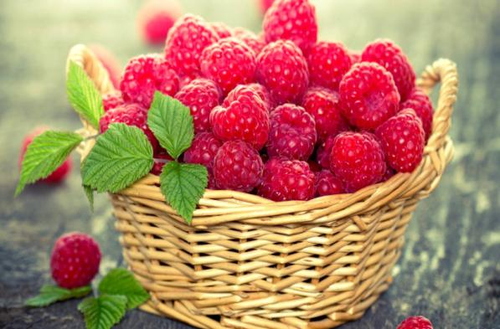
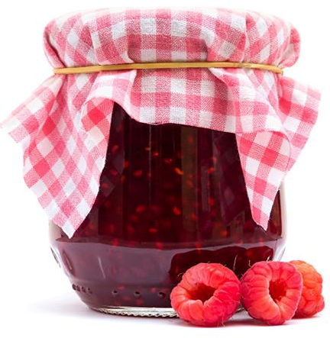
А …(малину) законсервировали с сахаром…

Slide 19
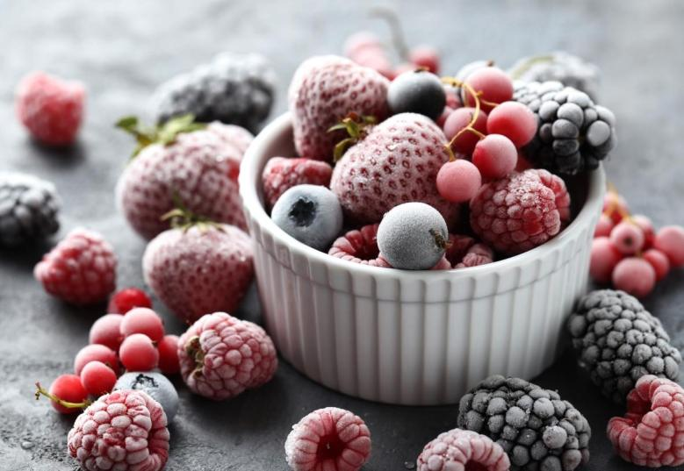
А если дома все же есть морозильная камера, некоторые плоды, можно …(заморозить).

Slide 20
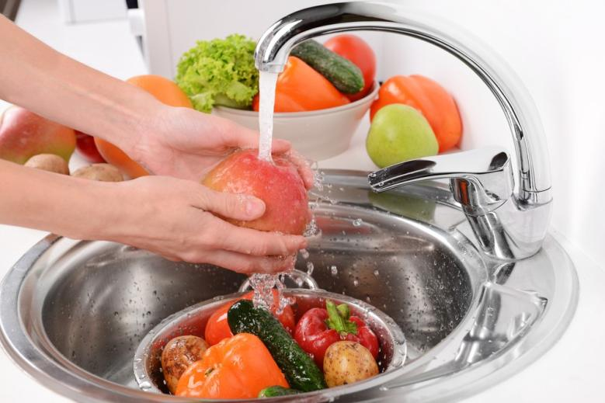
Тем не менее, самые полезные овощи и фрукты – свежие! Но не забывайте их хорошо мыть!

Slide 21

Спасибо !

Slide 22
Список источников
https://ic.pics.livejournal.com/clinicarhangel/83312819/4442/4442_800.jpg
http://kpmgallery.com/Content/img/Pictures/PictureImage_000693.jpg
https://ds04.infourok.ru/uploads/ex/08fc/00174e03-e566c569/2/img3.jpg
https://i.pinimg.com/736x/91/b9/3f/91b93fb03c64f470944a382c9a90849f--youtube-lens.jpg
https://oldfarmer.ru/wp-content/uploads/2019/12/kabachki-6.jpg
https://i.artfile.ru/2500x1850_759568_%5Bwww.ArtFile.ru%5D.jpg
https://i.artfile.ru/3918x2602_1452883_%5Bwww.ArtFile.ru%5D.jpg
https://proroslo.ru/wp-content/uploads/2018/07/krasiv-bakl.jpg
https://i.artfile.ru/1800x1272_667800_%5Bwww.ArtFile.ru%5D.jpg
https://cstor.nn2.ru/userfiles/data/ufiles/2015-11/e5/df/3e/564c9acb1a33b_amurskiy_vinograd_250r.jpg
https://pbs.twimg.com/media/Do-y6TLXUAAphAZ.jpg:large
https://istrafood.ru/wp-content/uploads/2020/06/738172_fullimage.jpg
https://bestwom.ru/assets/images/dela/solenie-ogurci-blagotvorno-vliyayut-na-psihiku.jpg
https://goferma.ru/wp-content/uploads/2019/11/urozhay-kapusty-agressor.jpg
https://kulinar-city.ru/wp-content/uploads/2018/11/Kvashenaya-kapusta-chem-opasna.jpg
https://polza-vred.su/wp-content/uploads/2019/12/screenshot_1-17.jpg
http://i.mycdn.me/i?r=AzEPZsRbOZEKgBhR0XGMT1RkwK5cauLpGHKGu6kr_0SdZKaKTM5SRkZCeTgDn6uOyic
https://www.bagira.guru/images/joomgallery/originals/raznoe_2/goroskopi_magiya_nepoznannoe_16/foto_malina__-_magiya_rasteniya_20190611_1346279551.jpg
https://s1.1zoom.ru/b5050/308/378814-svetik_1024x768.jpg
https://cdn.clipart.email/3578419cba9b860a02ac1779032fee0e_pin-on-picmix-mornings_500-600.png

